Slide 1


Vielen Dank für 30 Jahre Zusammenarbeit.

Slide 2
Berliner Medizinhistorische Museum – Charité
Hörsaalruine
Das Berliner Medizinhistorische Museum dient nicht nur der Ausstellung historischer und zeitgenössischer Objekte und Dokumente, sondern will auch persönliche Begegnungen ermöglichen und den direkten Austausch fördern.
Mit der Hörsaalruine des ehemaligen Rudolf-Virchow-Hörsaales besitzt das Berliner Medizinhistorische Museum einen atemberaubenden einzigartigen Veranstaltungsort, der schon für viele Gäste aus aller Welt ein unvergessliches Erlebnis bot. Der Hörsaal im einstigen Pathologischen Museum wurde Ende des Zweiten Weltkrieges durch Fliegerbomben zerstört. In den Nachkriegsjahren notdürftig wiederhergestellt, geriet er beinahe in Vergessenheit. Seit Mitte der 1990er Jahre ist die „konservierte“ Hörsaalruine ein Ort für festliche Ereignisse, gesellschaftliche Zusammenkünfte und wissenschaftlichen Austausch.

Slide 3
Agenda
12.45 – 13.35 Uhr Die Fonds-Police als freiwillige Steuerwehr: Storys, die Kunden Ja sagen lassen.
Referent: Ralf Meyer
bundesweit einziger akkreditierter Trainer zum zertifizierten Vorsorgeberater (ZVB) des Instituts für Vorsorge- und Finanzplanung (IVFP)
13.35 – 13.40 Uhr kurze Pause
13.40 – 14.20 Uhr Vertrauen verstehen: Insights aus der neuen Vanguard Client-Connect-Studie
Referent: Moritz Schüssler
Head of Intermediated Retail
Vanguard
14.20 – 14.40 Uhr Pause
14.40 – 15.20 Uhr Vom Altersvorsorgedepot zur Rente: Kapitalmarktnähe neu gedacht
Referent: Martin Stenger
Business Development Insurance & Retirement Solutions Germany, Austria & Switzerland
Franklin Templeton
15.20 – 15.25 Uhr kurze Pause
15.25 – 15.55 Uhr Ruhestandsplanung & Absicherung im Alter: Wie Versicherungen in die Ruhestandsplanung passen
Referent: Steffen Liebig
Business Development & Retention Manager
Standard Life
15.55 – 16.40 Uhr Get-Together mit einem Blick ins Museum

Slide 4
Ruhestandsplanung & Absicherung im Alter:
Wie Versicherungen in die Ruhestandsplanung passen.
Steffen Liebig

Slide 5
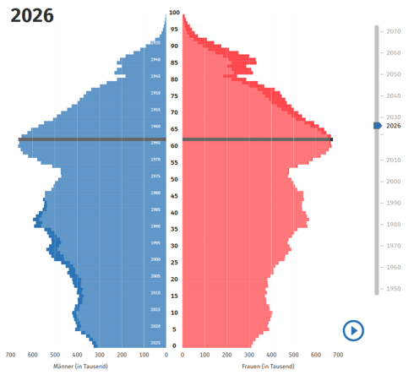
Altersverteilung in Deutschland - Potenzial für die Beratung
2026 gehen die Jahrgänge 1959 bis 1963 in Rente
1 Quelle: Statista. Bevölkerung - Altersverteilung in Deutschland 2024| Statista; Demografieportal - Fakten - Altersstruktur der Bevölkerung, https://service.destatis.de/bevoelkerungspyramide/#!y=2026&a=57,62&g&b=1954

Slide 6
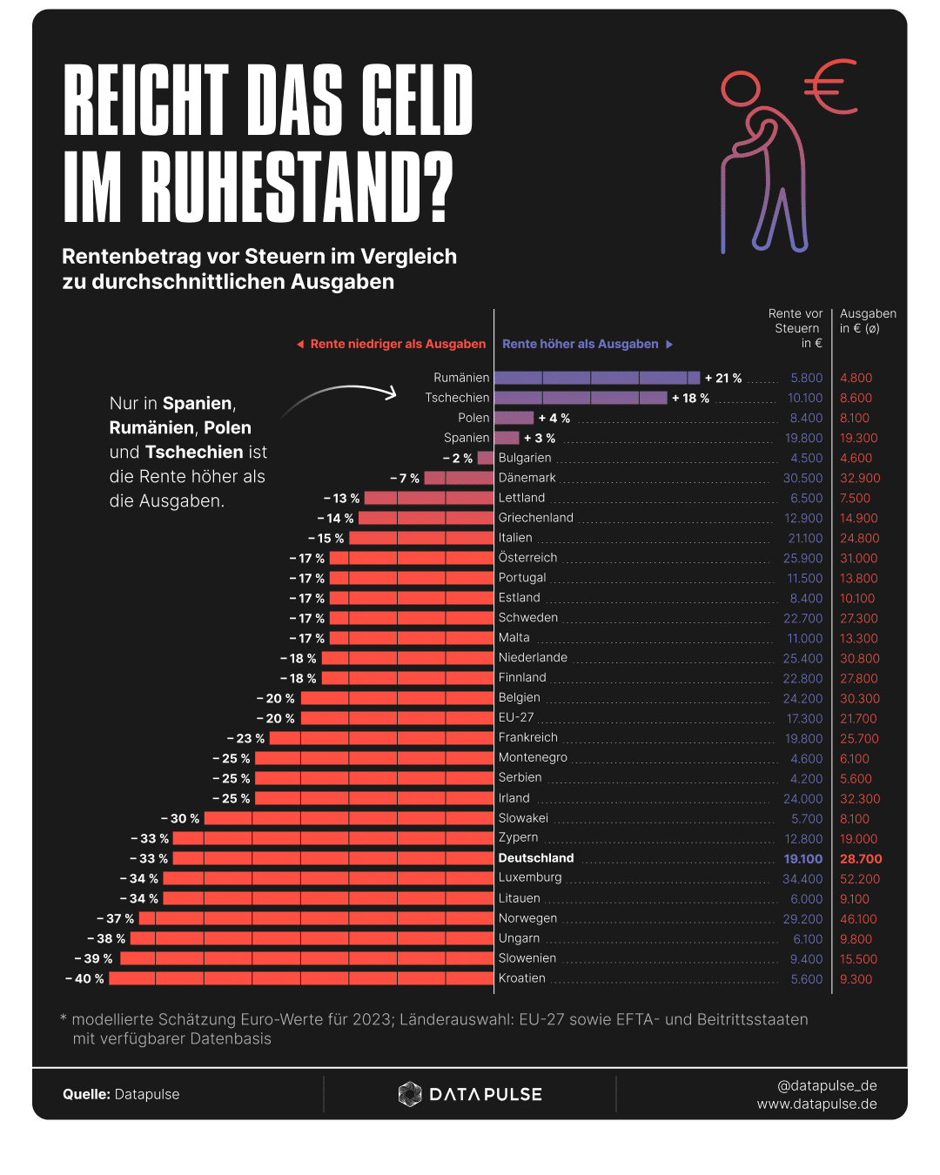
Reicht die Rente für den Ruhestand
    Kapital löst nicht das Einkommensproblem.
      Reichen die laufenden Einnahmen aus,
      um die laufenden Ausgaben zu decken?
      Wie viel wird für die eigenen Bedürfnisse eingesetzt?
      Welcher Teil des Vermögens soll ganz oder in Teilen an die nachfolgende Generation vererbt werden?
      Wie viel kann angesichts der schwer kalkulierbaren Lebenserwartung überhaupt verbraucht werden?
      Wie viel wird für Unvorhersehbares
      (als lebenslange Reserve) zurückgehalten?
      Fazit: Entsparen und sparen in Kombination

Slide 7






Lebe dein bestes Leben
Die 3 Phasen der Ruhestandsplanung
1. Der Countdown zur Rente:
Lebe dein bestes Leben –
gut beraten in den Ruhestand
Lebensalter 50 plus
2. Aktive Phase:
Lebe dein bestes Leben –
endlich Zeit für deine Träume
Lebensalter 60 plus
3. Genuss-Phase:
Lebe dein bestes Leben –
du hast es dir verdient
Lebensalter 70 plus

Slide 8
Unsere Vertriebsunterlagen für die Ruhestandsplanung
Vertriebspaket zur Ruhestandsplanung.
Zahlen, Daten, Fakten für deine Ruhestandsberatung
Hintergrundinformationen und Argumentationshilfen
Umfangreiche Checklisten
Passende Produktlösungen
Musteranschreiben für deine Kundenansprache
Für jede Phase des Ruhestands braucht es verschiedene Ruhestandslösungen.
Vertriebspaket Lebensalter 50 plus herunterladen
Vertriebspaket Lebensalter 60 plus herunterladen
Vertriebspaket Lebensalter 70 plus herunterladen

Slide 9




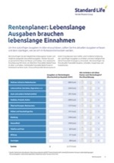

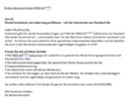





Unsere Vertriebsunterlagen für die Ruhestandsplanung
Toolkit
FAQ
Verkaufshilfe
„Ruhestandsplaner“
Unser Internetauftritt
Handelsblattstudie
Anschreibenvorlage
Einwandbehandlung
Ruhestandskompass

Slide 10


Produkte für jeden Anlass
Von Kapitalaufbau bis Nachfolgeplanung
Altersvorsorge
Ruhestandsplanung
An die Biometrie gedacht?
WeitBlick
ParkAllee
2,95% Verrentungs-zins*
Maxxellence Invest & Maxxellence Invest Basisvorsorge
FREELAX^{SOFORT} & FREELAX^{SOFORT} Basisvorsorge
30
40
50
60
65
70
80
90
100 Jahre
Kapitalaufbau
Kapitalverwendung

Slide 11
Reicht die Rente für den Ruhestand
    Kapital löst nicht das Einkommensproblem.
      Reichen die laufenden Einnahmen aus,
      um die laufenden Ausgaben zu decken?
      Wie viel wird für die eigenen Bedürfnisse eingesetzt?
      Welcher Teil des Vermögens soll ganz oder in Teilen an die nachfolgende Generation vererbt werden?
      Wie viel kann angesichts der schwer kalkulierbaren Lebenserwartung überhaupt verbraucht werden?
      Wie viel wird für Unvorhersehbares
      (als lebenslange Reserve) zurückgehalten?
      Fazit: Entsparen und sparen in Kombination

Slide 12
Welche der folgenden Produkteigenschaften sind Ihnen bei einer Geldanlage im Ruhestand am wichtigsten (in %, bis zu drei Eigenschaften)?

Slide 13
Für die lebenslange garantierte Rente
FREELAX^{SOFORT} ist eine sofort-beginnende Rentenversicherung
gegen Einmalbeitrag in der 3. Schicht
Rentendynamik zwischen
0 und 8,5 Prozent pro Jahr
(in 0,1-Prozent-Schritten) möglich
Einmalbeitrag ab 20.000 Euro
und maximal 1.500.000 Euro
Garantierter lebenslanger Verrentungszins von aktuell 2,75%* p.a.
Höchsteintrittsalter der versicherten Person (VP) 85 Jahre und Mindestalter 18 Jahre
FREELAX^{SOFORT}
Kapitalentnahmeoption unter definierten Voraussetzungen
Hinterbliebene absichern durch Kapitalschutz oder Rentengarantiezeit
Juristische Personen möglich
Die Zahlungsweise kann monatlich, vierteljährlich, halbjährlich oder jährlich erfolgen
Die vereinbarten Rentenzahlungen
sind in voller Höhe garantiert
* freibleibend

Slide 14
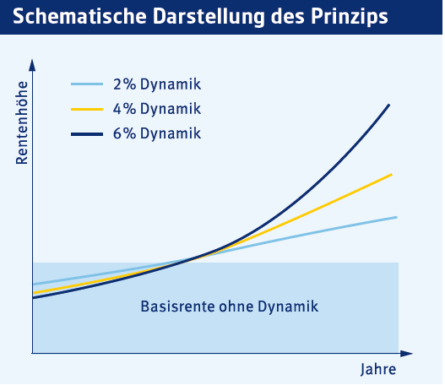
FREELAX^{SOFORT} garantierte Steigerung
Ihre Kunden wollen nichts dem Zufall überlassen?
Mit FREELAX^{SOFORT} wissen Kunden vom ersten Tag
an ganz genau, wie viel Rente sie in den nächsten Jahren beziehen werden.
  Gleichbleibende Rentenzahlungen oder
  garantierte jährliche Steigerung zwischen:
      0,1 % und 8,5 % jährlich
      Bei 100.000 Euro für einen 65-Jährigen
Renten- dynamik | Monatliche garantierte Rente¹
0 % | 410,57 €
1 % | 360,04 €
2 % | 312,98 €
¹ Eigene Berechnung Stand 2025

Slide 15
Übertragung und Sofortverrentung
Aktuell
gewähren wir
2,95 %¹ – garantiert
für die lebenslange Laufzeit!
Auch für alle aktuellen Rentenübergänge.
Abgelaufene Basisrentenverträge
anderer Anbieter können in die
FREELAX^{SOFORT} Basisvorsorge übertragen
und verrentet werden. Standard Life bietet einen attraktiven, garantierten Zinssatz.
Es lohnt sich hier, die Modalitäten der Versicherer zu vergleichen.
Die Übertragung erfolgt steuerneutral.
¹ Freibleibend

Slide 16
Entsparen mit Versicherungsprodukten
Es bedarf einer Kombination
Verrentung
      Lebenslang garantierte Rente
      Rente wird bis zum Tode gezahlt
      Der Ertragsanteil wird
      besteuert, abhängig vom
      Alter bei Renteneintritt
      Inflationsschutz durch garantierte Rentensteigerung möglich*
      Hinterbliebenenschutz*
Auszahlplan
      Regelmäßige Auszahlung
      aus dem Versicherungsvertrag
      Kann zu Lebzeiten aufgebraucht sein
      Das Kapital ist jederzeit verfügbar,
      auch teilweise
      Anlage partizipiert am Kapitalmarkt
      Restkapital steht zur Verfügung
¹ Durch den Einschluss von garantierter Rentensteigerung oder Hinterbliebenenschutz sinkt die Rente.

Slide 17



FREELAX^{SOFORT}
Lebenslange Ausgaben brauchen eine vollgarantierte Rentenzahlung mit.
Fazit
WeitBlick
Investiert bleiben für spontane Ausgaben und Chancen des Markts.

Slide 18
Für den Auszahlplan sowie Vererben und Verschenken
Fondsgebundene Lebensversicherung
Hinterbliebene absichern
ohne Gesundheitsprüfung bis 2.500.000 Euro¹
Einmalbeitrag ab 15.000 Euro
Start- und Ablauf-
management optional wählbar
Höchsteintrittsalter der versicherten Person (VP) 85 Jahre und Mindestalter 7 Jahre
WeitBlick
Kostenlose Auszahlungsmöglichkeiten
Laufzeit bis ins hohe Alter möglich
(100 Jahre)
Startmanagement auf Beitrag und Zuzahlungen optional wählbar
Familien-Option mit bis zu zwei Versicherungsnehmern (VN) und zwei versicherten Personen (VP)
Flexibler Auszahlungsplan vereinbar
¹ Höhe der Todesfallleistung: 1. bis 5. Jahr: 100 % des Fondsvermögens, im 6. Jahr 110 % des Fondsvermögens, danach linear abfallend auf bis 100 % des Fondsvermögens zum Laufzeitende.

Slide 19
WeitBlick
Flexibler Auszahlungsplan zur Aufstockung der Rente
      Automatische Auszahlung des angesparten Kapitals
      Höhe und Häufigkeit der Auszahlung individuell wählbar
      Jederzeit flexibel veränderbar
      Fonds, aus dem die Auszahlungen entnommen werden sollen, ist wählbar
      Kombinierbar mit Startmanagement

Slide 20




WeitBlick
Vorteile des Auszahlungsplans
Fazit
Für alle, die Geld an ihre Angehörigen vererben möchten, ist der Auszahlungsplan eine spannende Alternative
Wer nicht an eine überdurchschnittliche Lebenserwartung glaubt, für denjenigen
ist ein Auszahlungsplan interessant
Überschussbeteiligte Rente interessant,
wenn die Überschussbeteiligung stabil
bleibt oder steigt
Kombination mit einer
vollgarantierten Rente
      Höhe der Auszahlungen an Bedarf anpassbar
      Ruhestandsplanung
      Flexibler Zugriff auf das Geld ist
      jederzeit kostenfrei möglich
      Gestaltung einer Generationenpolice –
      Übertragung des Restkapitals bei Tod
      Freie Gestaltung der Anlage
      während der gesamten Laufzeit
      Keine Abhängigkeit von der Überschussbeteiligung
      Todesfallleistung einkommensteuerfrei
      Keine Stornohaftung
      Kapital bleibt investiert¹
      Kunde entscheidet welcher Fonds entspart wird
¹ Das nicht entnommene Kapital bleibt investiert.

Slide 21


Auszahlungsplan und Rente
Praxisbeispiel
  Lösungsansatz:
    Zur Deckung der Fixkosten legen wir
    130.138,85 Euro in FREELAX^{SOFORT} an
    Garantierte Rente von 413,36 Euro monatlich mit 2 % garantierter Rentensteigerung im Jahr zur Deckung der laufenden Kosten.
    Vom Vermögen werden 70.000 Euro
    in WeitBlick angelegt
    Kunde ist am Kapitalmarkt investiert
    und profitiert von den Steuervorteilen
    der Fondspolice. Bei Bedarf wird Kapital
    aus dem Vertrag entnommen oder ein Auszahlplan je nach dem Kapitalbedarf eingerichtet
65-Jähriger / Single / geht in den Ruhestand
  Einkünfte im Alter: 2.132 €
  Vermögen: 225.000 €
  Monatliche Ausgaben: 2.540 €
¹ Das nicht entnommene Kapital bleibt investiert.

Slide 22
WeitBlick mehr als nur Geldanlage mit Auszahlplan.
Verben & Verschenken mit WeitBlick

Slide 23

Lösung mit WeitBlick
Zeigen Sie Ihren Kunden die Alternative zur Vermögensübertragung oder Schenkung
      Vorteil für Sie: Hervorragendes Pricing
      für hohe Einmalbeiträge (gedeckelt) –
      je höher die Einzahlung, desto besser die Konditionen; laufende Einnahmen durch Folgecourtagen; keine Stornohaftung
      Top Produktausstattung mit
      Familien-Option 2 VN und 2 VP
      Hervorragende Verkaufsunterstützung/ Materialien zur eigenen Information und Ansprache der Endkunden mit Beratungshilfe

Slide 24
Ich möchte meine Kinder und Enkelkinder finanziell absichern (in %).
„Trifft eher /
voll und ganz zu“:
37 Prozent
„Trifft überhaupt nicht /
eher nicht zu“: 45 Prozent

Slide 25
Wie wichtig ist es Ihnen, dass Sie Ihrer Familie Geld vererben oder verschenken können (in %)?

Slide 26
WeitBlick mit der Familien-Option und mehreren Bezugsrechten
Vermögensübertragung
  Familien-Option
      Familien-Option mit bis zu 2 Versicherungsnehmern und 2 versicherten Personen, mehrere Bezugsberechtigte
      Bequeme Vermögensübertragung zwischen Generationen über die Option „zwei Versicherungsnehmer“
      Familien-Option ermöglicht die
      generationsübergreifende Finanzplanung.
      Absicherung verbundener Leben durch die Vertragsgestaltung mit zwei versicherten Personen
  Bezugsrechte
      Durch ein Bezugsrecht auf Todesfall kann man erreichen, dass die Todesfallleistung außerhalb des Erbrechts an gezielt ausgewählte Bezugsberechtigte ausgezahlt wird.
      Bezugsrecht kann leicht vereinbart werden.
      Widerruflich Bezugsberechtigter muss bei
      Änderung nicht zustimmen.
      Die VP muss aber zustimmen, wenn VN nicht identisch mit VP (BGH vom 27.06.2018 – IV ZR 222/16).
      Vorteil gegenüber Depot: In der Praxis wohl möglich,
      aber durch dreiseitigen Vertrag aufwändig. Bezugsberechtigter muss zustimmen. Es entsteht unwiderrufliches Bezugsrecht mit allen verbundenen Gefahren.

Slide 27

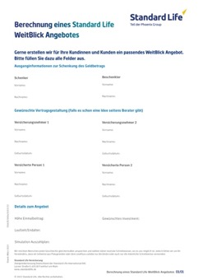
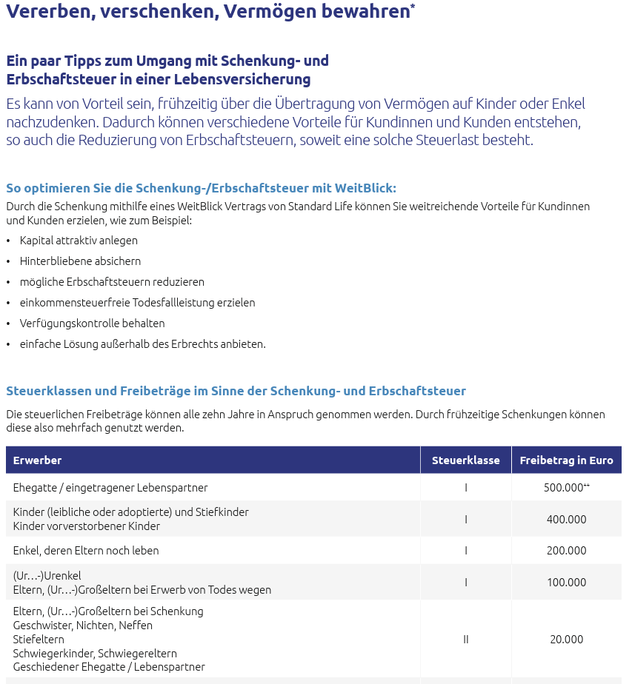
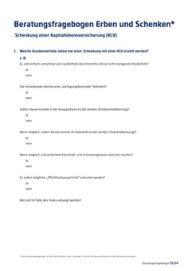


Vererben und Verschenken
Workbook
Checkliste
Fragebogen Angebot
Tipps zum Umgang mit Schenkung- und Erbschaftsteuer in einer Lebensversicherung
Die 10 besten Tipps (PPT)

Slide 28
Vererben und Verschenken
Workbook
Schenkung an Kind mit steuergünstiger Geldanlage (ohne Kontrolle)
Schenkung an Kind mit steuergünstiger Geldanlage und Kontrolle
Schenkung an Kind mit verlängerter Kontrolle
Schenkung Großvater an Enkel unter Beibehaltung der Kontrolle
Unverheiratetes Paar mit Kindern
“Vermögenssicherung”: Unternehmer sichert Kind ab
Gegenseitige Absicherung der Ehepartner −
Steuergünstige Geldanlage „über Kreuz“
Beispiele für die Vertragsgestaltung

Slide 29
Modern, transparent, fair – unsere Abschluss- und Verwaltungskosten
4 Courtagestufen – Fallende Abschlusskosten ab 100.000 € Einzahlung
ParkAllee & WeitBlick
Neu
25.000 bis 100.000 € Einzahlung
Option 1
Courtage | Produkt
4 % | 2%
6% Abschlusskosten
Option 2
Courtage | Produkt
2 % | 2%
4% Abschlusskosten
Option 3
Courtage | Produkt
0,8 % | 2%
2,8% Abschlusskosten
Option 4*
Courtage | Produkt
0 % | 2%
2% Abschlusskosten
Laufende Kosten p.a.
Courtage | Produkt
0,5 % | 0,1%
0,60% Verwaltungskosten
Courtage | Produkt
0,5 % | 0,1%
0,60% Verwaltungskosten
Courtage | Produkt
0,9 % | 0,1%
1% Verwaltungskosten
Courtage | Produkt
0,9 % | 0,1%
1% Verwaltungskosten
Risikokosten bei Parkallee für die Beitragsrückgewähr abhängig von der Bruttowertentwicklung p.a.. Risikokosten bei Weitblick in Abhängigkeit der Vertragsgestaltung .

Slide 30
Vorteil für den Vertriebspartner
WeitBlick bietet hervorragendes Pricing für hohe Einmalbeiträge.
Je höher die Einzahlung, desto besser die Konditionen.
WeitBlick Beispiel
für Tarifoption II
2 % Abschluss- und 0,5 % p.a. Folgevergütung aus dem Fondsvermögen, Investment 100 % Standard Life DE Global Index Fund 40 (C)
Beitrag | Abschlusskosten/ Abzüge | Ablauf bei 3 % | Effektiv-kosten¹
50.000 | 2.000 € / 4,0 % | 76.826 | 1,20 %
100.000 | 4.000 € / 4,0 % | 155.585 | 1,15 %
150.000 | 5.000 € / 3,3 % | 235.985 | 1,13 %
250.000 | 7.000 € / 2,8 % | 396.786 | 1,12 %
¹ Effektivkosten während der Laufzeit auf 25 Jahre gerechnet, von Alter 60 – 85 Jahre bei angenommenen jährlichen Wertentwicklungen zwischen 2,86 % bis 2,95 % vor allen Kosten. Stand 11/2024

Slide 31
Modern, transparent, fair – unsere Abschluss- und Verwaltungskosten
Beispiel Tarifstufe 4 „neu“
Beispiele für die fallenden Abschlusskosten in der neuen Courtage Option 4
Gezeigt werden die Abschlusskosten in Prozent des Einmalbeitrags.
Quelle eigene Berechnungen

Slide 32
Modern, transparent, fair – unsere Abschluss- und Verwaltungskosten
Abschlusskosten wirken nur sehr kurz
Wie wirken Verwaltungskosten bei € 200.000?
Ein vereinfachtes Beispiel bei € 200.000 Einzahlung und 6% p.a. Wertentwicklung.
 | 0% Abschlusskosten | 3% Abschlusskosten
Jahr | 1,2% Verwaltungskosten | 0,6% Verwaltungskosten plus 60 € Stückkosten | Differenz
0 | 200.000,00 | 194.000,00 | - 6.000,00
1 | 209.456,00 | 204.346,16 | - 5.109,84
2 | 219.359,08 | 215.247,29 | - 4.111,79
3 | 229.730,38 | 226.733,15 | - 2.997,22
4 | 240.592,03 | 238.835,12 | - 1.756,91
5 | 251.967,22 | 251.586,23 | - 380,99
6 | 263.880,23 | 265.021,32 | 1.141,09
7 | 276.356,49 | 279.177,06 | 2.820,58
8 | 289.422,62 | 294.092,12 | 4.669,50
9 | 303.106,52 | 309.807,22 | 6.700,70
10 | 317.437,40 | 326.365,28 | 8.927,88
11 | 332.445,84 | 343.811,52 | 11.365,68
12 | 348.163,88 | 362.193,57 | 14.029,69
Quelle: eigene Berechnung. Die Verwaltungskosten werden zu Beginn des Jahres abgezogen

Slide 33
Ansprechpartner
Ihr MLP Vertriebsteam - Sie erreichen uns unter:
069 15 32 95 215
mlp@standardlife.de
Steffen Liebig - Sie erreichen mich unter:
0172 65 00 179
steffen.liebig@standardlife.de

Slide 34
Vielen Dank für 30 Jahre Zusammenarbeit.

